Slide 1
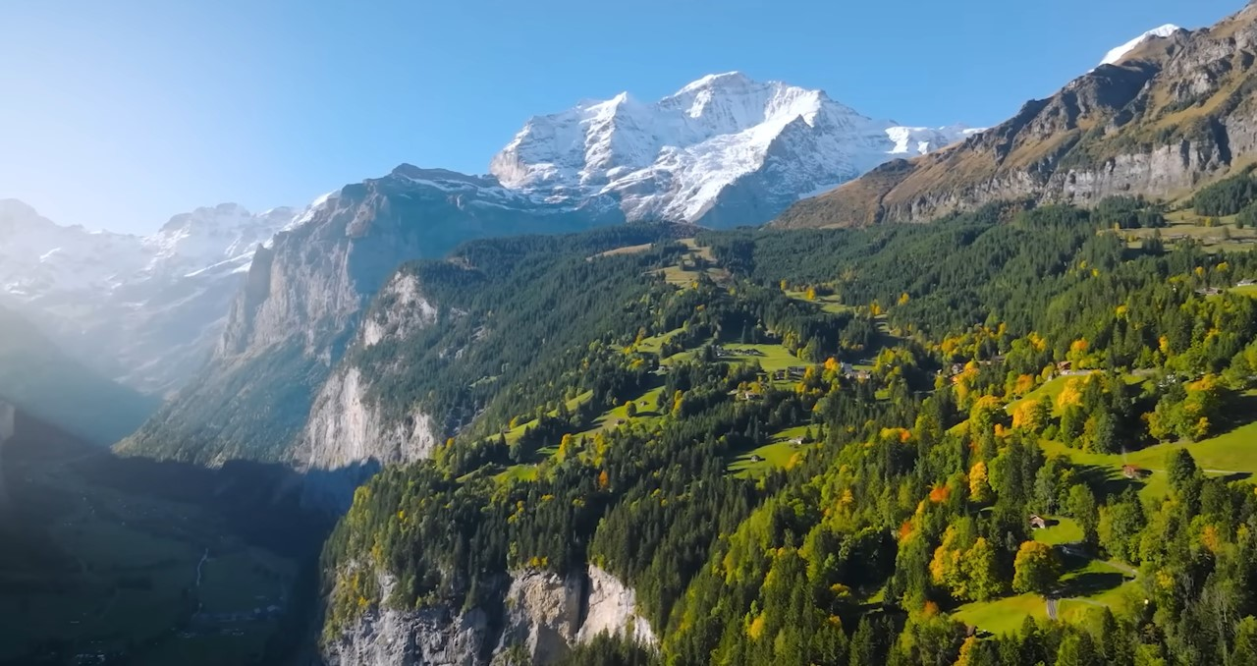
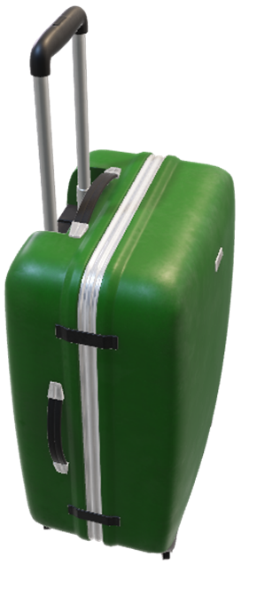

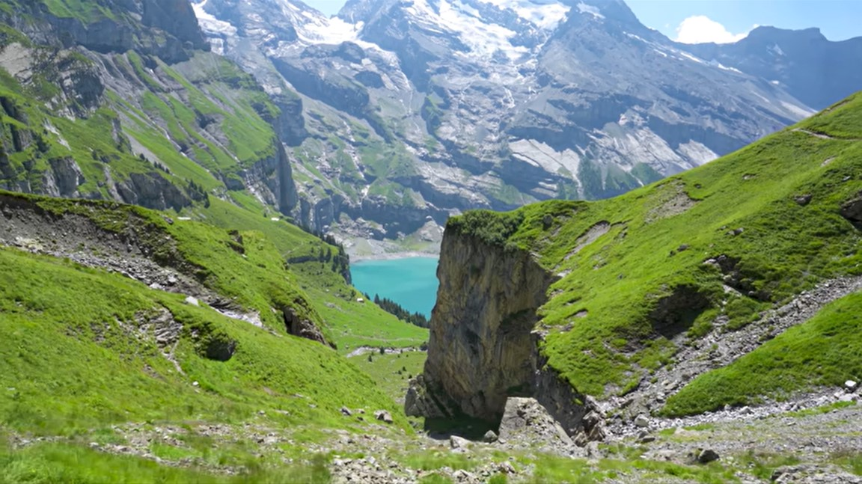



Digitale
Oplevelser & Rejser
Turen går til drømmeland
Første stop
Næste stop
Rummet
Eksotisk
Vinsmagning

Slide 3


Slide 5
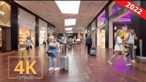
Første stop

Slide 7
Ved dagens begyndelse
Formålet er:
At skabe lokale arrangementer hvor der ikke fokuseres på alle de pligt-betonede krav
At stimulere til glæde – så lysten forhåbentlig kan drive flere til at benytte it med glæde og lære nyt
At give medlemmerne indsigt i de ganske få web-værktøjer, der åbner verden for dem. Med mulighed for at besøge steder, de aldrig har været. Eller genbesøge steder de har været – og måske ikke længere kan besøge igen.
Vejen frem
Vi håber at I, når dagen er omme, har lyst til at gå hjem og lave et eller flere digitale rejsearrangementer, hvor medlemmerne rejser i fællesskab og hygger sig med hinanden.
Og at I benytter arrangementet til at gøre opmærksom på den it-hjælp, der er at få I jeres lokalafdeling – herunder it-caféer og kurser til det nødvendige, nyttige og ikke mindst fornøjelige.

Slide 8
Ved dagens begyndelse
Kuffert
Vi har indrettet en kuffert med noget af det I ser her i dag. Den indeholder det tårn I kan se derhenne. USB-stik med tårn- og højhusbilleder fra hele verden. Lærredsbaner med øskner og snor, som kan benyttes til for eller bagprojiktion. Og en enkelt ekstra projektor. Samt vejledninger.
I er meget velkomne til at låne en kuffert, men vi har ikke penge til at transportere den eller til at reparere kufferten eller indholdet. Så det er et fælles ansvar for jer at passe godt på den, og at den kommer retur eller videre til en ny afdeling (efter aftale med os).
Hjemmeside
Vi har også lavet en hjemmeside til jer, som I dels kan benytte i workshoppen, og dels kan benytte, når I kommer hjem.
Den indeholder alle PowerPoints, tekniske beskrivelser, skabeloner og vejledninger
Håber I får en rigtig god dag!
- Og er med på at vi skal øve os sammen – det er lidt nyt for os alle!

Slide 9
Dagens program
09:30 – 10:00 | Morgenkaffe med brød
10:00 – 10:15 | Velkommen
10:15 – 12:00 | Rejseguiderne byder velkommen Dagens rejser begynder. Feriegæsterne kommer ud på eksotiske rejser og smage. Samt det tekniske.
12:00 – 12:45 | Frokostpause
12:45 – 13:45 | Workshop 1
13:45 – 14:15 | Intermezzo med overraskelse
14:15 – 15:15 | Workshop 2
15:15 – 16:00 | Fælles
16:00 | Kursusdagen er slut

